Slide 1
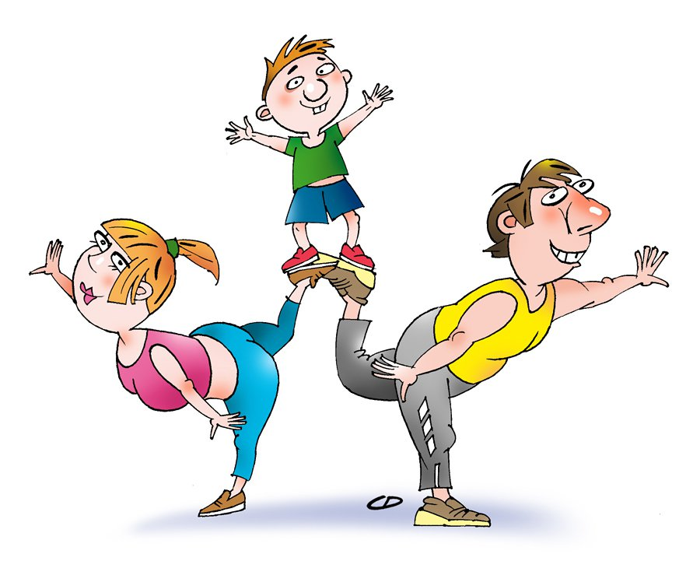
Физические упражнения
Источник: Яндекс картинки
Тема урока по физической культуре для школьников начальных классов.
Нагайцева И.В.
Учитель физической культуры
НОЧУ «Православный центр непрерывного
образования во имя преп. Серафима Саровского», Москва
Notes:
Тема урока по физической культуре для школьников начальных классов: «Физические упражнения».
Нагайцева Ирина Васильевна, учитель физической культуры, НОЧУ «Православный центр непрерывного образования во имя преп. Серафима Саровского», Москва

Slide 2
СОДЕРЖАНИЕ:
Движение – это жизнь
Влияние физических упражнений на нашу жизнь
Полезные виды физической нагрузки
История Валентина Дикуля
Правила выполнения физических упражнений
Что нам дает утренняя зарядка
Мотивация детей на физические упражнения

Slide 3
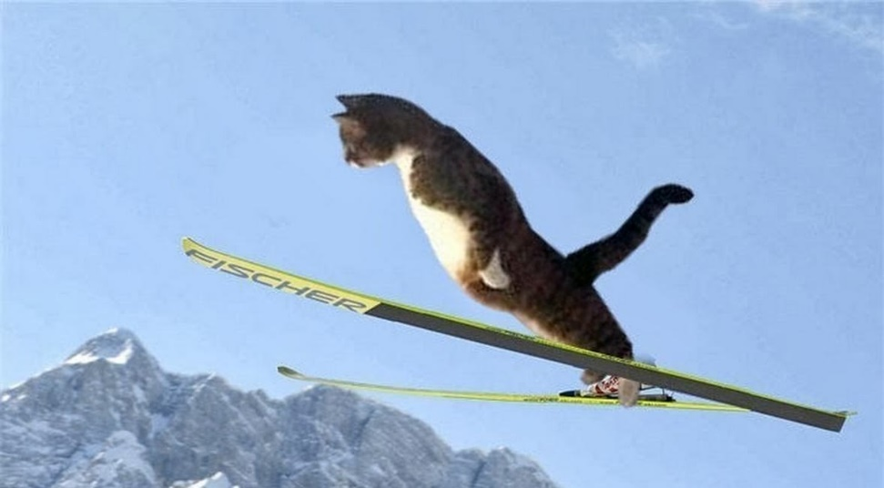
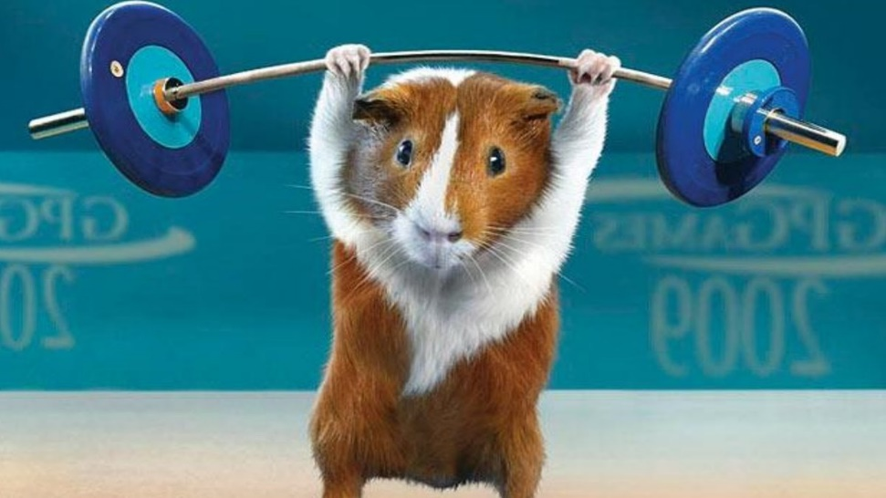
Движение – это жизнь
Все живое движется, потому что существует и существует, потому что движется.
Источник: Яндекс картинки
Ничто так не истощает и не разрушает человека, как продолжительное физическое бездействие. Жизнь требует движения.
Аристотель
Источник: Яндекс картинки
Notes:
«Так почему- движение –это жизнь? Потому что, все что происходит вокруг нас, не возникло не возникло просто так из «ниоткуда». Все, чего мы достигли или не достигли в своей жизни, является результатом движения или, наоборот, бездействия.
Важно понимать, что движение может быть не только в виде какого-то физического действия, но также в виде духовного и умственного развития.
Прекращение движения в вещественном мире — это смерть физическая. Прекращение развития в мире знаний — это смерть духовная.
Плохая экология, продукты, содержащие ГМО, вредные излучения от мобильных телефонов и т.д. Все это мы виним в ухудшении нашего здоровья, но на самом деле, в большинстве случаев наша лень является самой большой угрозой для организма. Теперь мы большую часть времени проводим за компьютером или смартфоном, совершаем коммунальные платежи по мобильным приложениям, не выходя из дома. Есть даже сервисы по доставке пищи из супермаркетов.
Научно доказано, что отсутствие движения приводит к серьезным нарушениям в организме человека. Страдает не только кровеносная система. Нарушению также подвергается опорно-двигательная система: из костей вымывается кальций, что делает кости хрупкими, а зубы уязвимыми для кариеса. В почках начинают появляться камни. Иммунная система становится более уязвимой для вирусов и бактерий. Выход из всего этого один: занятия спортом. Потребность в движении нам дана эволюционно. Нашим древним предкам, чтобы выжить, приходилось все время находиться в тонусе и двигаться. Нам жизненно необходимо движение. Как движение к своей цели, так и просто двигательная активность. Люди, имеющие цели и смысл жизни, живут дольше. Люди, занимающиеся физкультурой, тоже имеют на много больше возможностей прожить счастливую и здоровую жизнь. Движение- источник жизни.

Slide 4
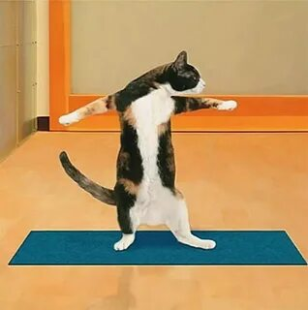
Влияние физических упражнений на нашу жизнь
Занятие физической культурой и спортом эффективно решают задачи укрепления здоровья и развития физических способностей.
Упражнения способствуют хорошему настроению и высокой производительности умственной деятельности.
Источник: Яндекс картинки
Notes:
Физические упражнения:
Улучшают координацию движений;
Насыщают ткани кислородом;
Развивают мышцы;
Укрепляют кости;
Способствуют правильному формированию костно-мышечной системы;
Укрепляют иммунитет;
Предупреждает детское ожирение;
Помогают улучшить осанку.
Соревнования, совместные игры развивают упорство, целеустремленность, настойчивость, учат ребят взаимодействовать с другими людьми, работать в команде, уважать соперников.

Slide 5




Полезные виды физической нагрузки
Спорт, ребята, очень нужен.
Мы со спортом очень дружим.
Спорт – помощник!
Спорт – здоровье!
Спорт – игра!
Физкульт-ура!!!
Источник: Яндекс картинки
Notes:
Самые полезные виды физической нагрузки - это те, главная цель которых укрепить и оздоровить организм. Привести в порядок работу всех систем организма. Особенно полезны занятия на свежем воздухе.

Slide 6
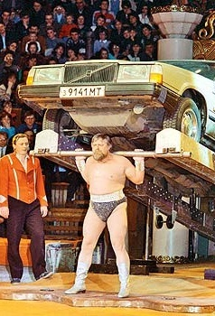
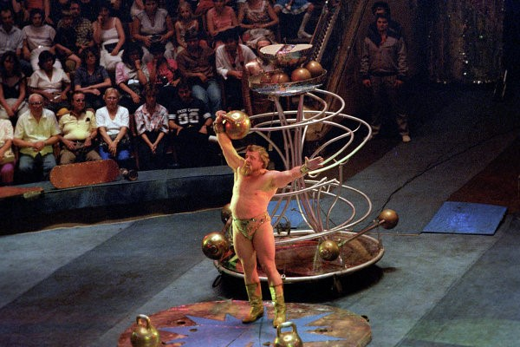
История В. Дикуля
Валентин Иванович Дикуль – его история жизни больше похожа на сценарий фильма, в котором человек преодолевает множество препятствий, которые преподносит ему жизнь, и с честью выходит победителем.
Источник: Яндекс картинки
Источник: Яндекс картинки
Notes:
Трудное детство.
Родился Валентин в городе Каунас, Литва, в 1948 году, 3 апреля. Сложные, голодные годы, трудно было всем, а мальчик еще родился недоношенным, родители вообще не надеялись, что ребенок выживет. До семи лет Валентин прожил в дружной семье. Но судьба преподнесла ему первое испытание - при исполнении служебного долга погиб отец, который был военнослужащим, через полгода умерла мать. Ребенка отдали в детский дом. С этого момента борьба за жизнь стала нормой, болеть и плакать стало небезопасно. Единственной радостью в жизни мальчика стал цирк-шапито, который, иногда приезжал в город. Ребенок сбегал из детского дома, чтоб посмотреть выступления цирковых артистов, он пропадал на арене цирка сутками. Вначале его выгоняли с цирка, но потом к нему привыкли и даже стали давать мелкие поручения- помочь с уборкой, подать реквизит. На 9м году жизни началась полноценная, усердная работа: его научили жонглировать, артисты занимались с мальчиком акробатикой, борьбой, тяжелой атлетикой. В 15–ти летнем возрасте его зачислили в труппу, и начались выступления в качестве воздушного гимнаста.
ТРАГЕДИЯ.
Все шло отлично, зрителям нравились номера. Казалось, что жизнь полна счастьем. Но в 1962 году на одном из выступлений во Дворце спорта произошло непредвиденное, то, что случается, может раз в столетие- стальная перекладина лопнула. Никто сразу и не понял, что случилось страшное, человек упал, он лежит недвижимый и практически бездыханный. Но Валентину повезло- он выжил. Докторами был оглашен диагноз: компрессионный перелом поясничного отдела позвоночника, черепномозговая травма, многочисленные локальные переломы. Вердикт- даже, если выживет, ходить не будет, полная инвалидность. Осознав приговор врачей, Валентин решил для себя, что он не сдастся, будет бороться за жизнь, снова начнет ходить, а затем вернется к нормальной жизни и к своему любимому цирку. Первый шаг к победе- «оживить» ноги, начать двигаться самостоятельно, а не в инвалидной коляске.

Slide 7
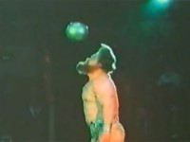
Главное – вера в успех
Источник: Яндекс видео
Notes:
ЖИЗНЬ ИНВАЛИДА.
Находясь в больнице, Дикуль начинает тренировки методом проб и ошибок. Он поднимает разные предметы, растягивает резиновый жгут, выполняет некоторые упражнения: перекатывания со спины на живот, качает мышцы спины, рук, делает различные силовые упражнения. На больничной койке изучает медицинские учебники по интересующей его теме- строение человеческого тела, анатомия мышц, биомеханика. Врачи друзья, пациенты уговаривают артиста перестать мучать себя, не тратить время и силы на бесполезные тренировки. Но когда больные начали замечать, что усилия Дикуля совершенно небесполезны, и упражнения дают результат, сами заинтересовались тренировками. У Дикуля появилась мысль двигать неподвижные части тела так, как будто они здоровы- выпрямлять и сокращать мышц до конца. Валентин сам разработал, нарисовал схему специального тренажера, состоящего из нескольких блочных устройств и подшипников, который сделали и установили над кроватью больного его друзья.
Когда Дикуля через 8 месяцев выписали с инвалидностью первой группы, ему пришлось ехать к бабушке. Валентин решает обратиться с просьбой о работе к директору Дома Культуры профсоюзов, и едет на встречу через весь город на инвалидной коляске. Директор предлагает молодому человеку стать руководителем циркового кружка.
Жизнь потихонечку налаживалась. Днем бывший гимнаст занимался с детьми, а по вечерам штудировал медицинскую литературу. Зачастую Валентин оставался в спортивном зале и до изнурения тренировался, но уже зная какие конкретные упражнения для определенных групп мышц могут помочь. В занятиях он использовал разработанные им самим методики, которые позже лягут в основу уникальной системы Дикуля. По 5-6 часов человек передвигается по залу на костылях, таская свои неподвижные ноги, порой он без сил падает на маты и засыпает прямо в спорт зале. На костыли юноша встал не сразу. Начал он с отработки координации движений, отжимаясь на брусьях с грузом, который был привязан к ногам, превратил плечевые мышцы практически в железные. И наконец-то наступил тот день, когда Валентин почувствовал свои ноги. Он настойчиво шел к этому долгие годы- более 5 лет, шел, несмотря на приговор врачей о полной, пожизненной неподвижности.
НАЧАЛО НОВОЙ ЖИЗНИ.
В течение семи месяцев молодой человек ходил с тростью, еще 4 года в специальных, созданных им самим металлических сапогах, а затем, отработав шаговые движения, он пошел сам. Он очень хотел вернуться в свою любимую профессию. Но ни одна комиссия не позволила бы ему это сделать, работать под куполом гимнасту-инвалиду запрещено. И тогда Дикуль принимает решение стать силовым жонглером.

Slide 8
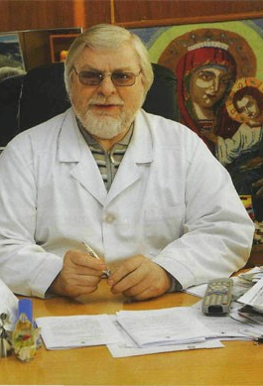
Правила доктора В. Дикуля, которые он считает основными составляющими успеха.
Каждый человек может сделать все, что в его человеческих силах.
Абсолютно все.
Только поверьте в себя.
И обязательно доведите до конца начатое, как бы трудно и тяжело вам ни было.
И вы победите. Обязательно победите.
Источник: Яндекс картинки
Notes:
Когда люди узнали об удивительной истории молодого артиста, к нему потянулись больные. Все знали, что Валентин работает в цирке на Вернадского, именно туда и приходили люди, Дикуль никому не отказывал и ни с кого не брал деньги. Дирекция выделила ему небольшую комнату. Первый центр, который работал с методиками Дикуля, открылся именно на западе. В 1978 году специальным Приказом Минздрава СССР Валентину Ивановичу разрешили опробовать свой метод в госпитале имени Бурденко, именно здесь Дикуль начинает вести свои приемы. В 1988 году- Правительство Союза назначает Дикуля директором во Всесоюзный центр реабилитации, где проходят лечение больные ДЦП, с различными травмами позвоночника. В 90-х годах Валентин Дикуль был награжден медалью «Преодолей судьбу»

Slide 9
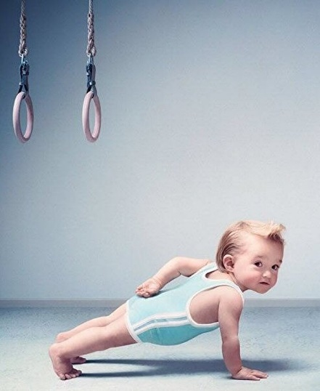
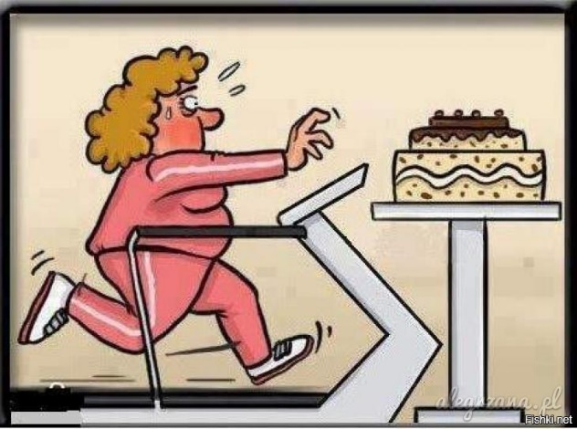
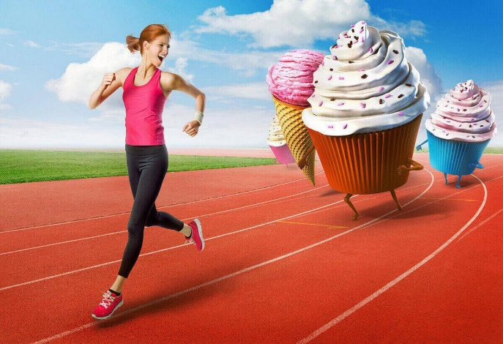
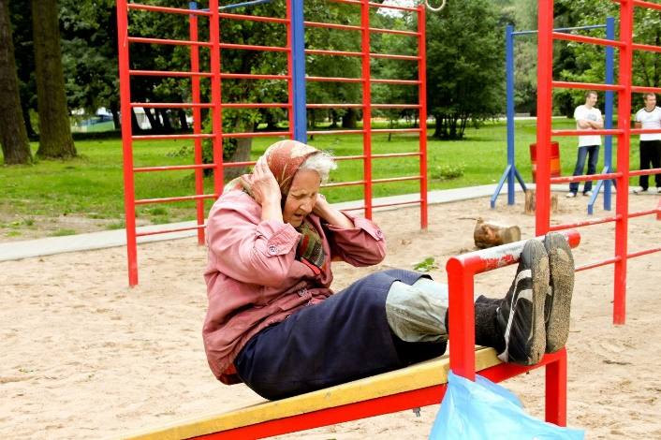
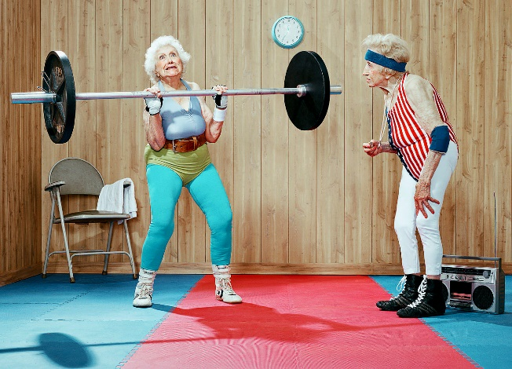
Правила выполнения физических упражнений
Источник: Яндекс картинки
Хочешь ты побить рекорд?
Так тебе поможет СПОРТ!
Источник: Яндекс картинки
Источник: Яндекс картинки
Источник: Яндекс картинки
Источник: Яндекс картинки
Notes:
ОСНОВНЫЕ ПРАВИЛА ВЫПОЛНЕНИЙ УПРАЖНЕНИЙ:
1.Не торопись разучить все упражнения в один день.
2.Делай упражнения в том порядке, в каком они представлены, не делай упражнения выборочно.
3.Никогда не занимайся сразу после еды.
4.Если вы устали , прервите занятия и отдохните.
5.Одежда должна быть свободной и удобной, не стесняющей движения.
6.Растягиваясь, расслабляйте мышцы и никогда не пересиливайте себя.
МЕТОДИКА ПРОВЕДЕНИЯ САМОСТОЯТЕЛЬНЫХ ЗАНЯТИЙ,
1.Разминку следует проводить более тщательно и более продолжительно, остерегаясь резких сотрясений, мгновенных напряжений и усилий.
2.Полезны упражнения в положении сидя и лежа на спине с подниманием, отведением, приведением и круговыми движениями ног, различного рода приседания.
3.При выполнении упражнений на силу и быстроту движений следует более постепенно увеличивать тренировочную нагрузку, более плавно доводить ее до оптимальных приделов.
4.Функциональные возможности аппарата кровообращения и дыхания у девушек значительно ниже, чем у юношей, поэтому нагрузка на выносливость для девушек должна быть меньше по объему, повышаться на более продолжительном отрезке времени.

Slide 10

Что нам дает утренняя зарядка
Зарядка помогает проснуться и заставить организм работать.
Время потраченное на утренние приседания, прыжки и наклоны вернется к вам в виде энергии и бодрости.
Источник: Яндекс картинки
Notes:
Прилив бодрости и энергии
Даже совсем небольшие нагрузки помогут организму проснуться. Сердечно-сосудистая система начнет рьяно гонять кровь по телу и разносить кислород в каждую клеточку. А это повышает уровень энергии и придает сил.
Отличное настроение
Утренняя зарядка не предусматривает больших нагрузок, это легкие и приятные упражнения. А раз это приятно, то мозг не заставит себя ждать и даст команду вырабатывать эндорфины – гормоны счастья и радости.
Избавление от лишнего веса
Заставляя все органы работать, вы с помощью зарядки запустите процессы пищеварения и ускорите метаболизм. К тому же умеренные и регулярные нагрузки способствуют сжиганию лишних жировых отложений, укрепляют мышцы и удерживают тело в тонусе.
Тренировка силы воли
Встать утром немного раньше для многих оказывается немалым испытанием. Заставляя себя оторваться от мягкой и теплой постели и приняться за упражнения, вы вырабатываете полезную привычку, тренируете и укрепляете силу воли, с которой вам не нужно будет думать, как побороть лень.
Укрепляется иммунитет
Благодаря утренней зарядке организм получает достаточное количество кислорода, энергии и здоровья на целый день, она укрепляет иммунитет и стимулирует умственную деятельность.
РЕКОМЕНДАЦИИ ПО ВЫПОЛНЕНИЮ УПРАЖНЕНИЙ,
1.Если сочетать движения с темпом дыхания, то при выполнении сложных упражнений возможны его задержки. Появляется одышка, быстро наступает утомление. Этого можно избежать, делая вдох в исходном положении перед упражнением, а выдох- во время его выполнения. Главное дышать ритмично и через нос.
2.Каждое упражнение повторяйте 8-10 раз. Меньшее число повторений не принесет пользы. Желательно примерно один раз в месяц изменять комплекс, включая в него новые, более сложные упражнения.
3. При выполнении комплекса упражнений утренней гимнастики рекомендуется следующая очередность.
-потягивание;
-упражнения для мышц шеи;
-упражнения для мышц рук и плечевого пояса;
-упражнения для мышц туловища;
-упражнения для мышц ног;
-прыжки и бег;
-дыхательные упражнения и спокойная ходьба

Slide 11
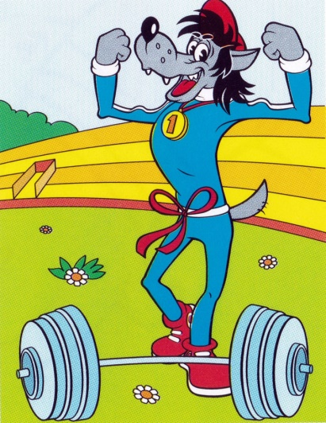
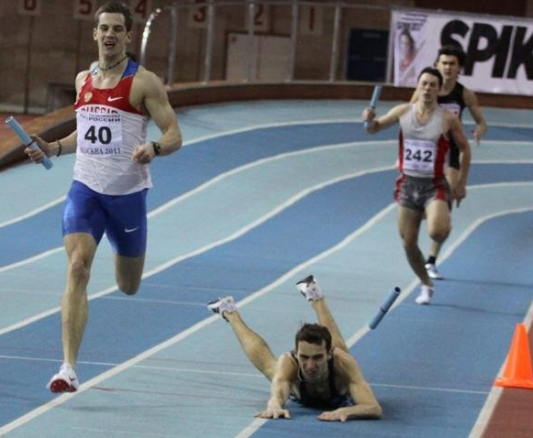
Мотивация к физическим упражнениям
Победа не всегда означает быть первым, победа – это когда ты стал лучше, чем был.
Источник: Яндекс картинки
Тренировки – это борьба с самим собой, со своим характером, ленью и обстоятельствами жизни.
Источник: Яндекс картинки
Notes:
Каждая тренировка- дает уверенность и стремление к цели, каждая пропущенная тренировка- развивает в тебе лень, которая губит тебя.
Беги, если сможешь.
Иди, если надо.
Ползи если должен.
Просто никогда не сдавайся!

Slide 12
СПАСИБО
Нагайцева И.В.
Учитель физической культуры
НОЧУ «Православный центр непрерывного
образования во имя преп. Серафима Саровского», Москва

